Slide 1


虚拟机的前世今生
深入理解JVM内存区域
THANK YOU FOR WATCHING
享学课堂_主讲老师：King

Slide 2
课程安排
JVM
课次序号 | 章节名称
1 | 内存结构
2 | JVM中的对象
3 | 垃圾回收算法与垃圾回收器
4 | JVM执行子程序
5 | JVM性能优化
6 | 编写高效优雅的JAVA程序
7 | 深入了解性能优化
上课说明：
1、为了防止中间来听课的同学听不懂，（除了第一节课外）上课的前10分钟会进行上节课的知识回溯。
2、为了保证学员的学习效果以及内容的深度，上课进度有可能会根据实际情况进行一定的调整。

Slide 3
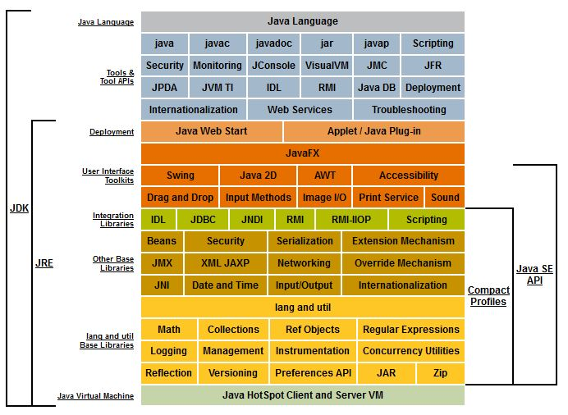
Java SE体系架构
JDK 1.8
JRE
（class） java运行环境
JVM
JRE = JVM + 核心类库
JDK = JRE + 开发工具
https://www.oracle.com/technetwork/java/javase/tech/index.html

Slide 4
为什么要了解虚拟机
写出更好、更优雅的Java程序
排查问题，Java应用性能优化
面试必问

Slide 5
虚拟机的发展
HotSpot VM（SUN）
以前使用范围最广的Java虚拟机
JRockit VM（BEA）
号称”世界上最快的Java虚拟机”
J9 VM（IBM）
Dalvik VM（ Google ）
HotSpot VM（ORACLE）
目前使用范围最广的Java虚拟机
Oracle在收购了Sun后，把HotSpot和JRockit进行了合并，成为HotSpot VM(Oracle)，是目前使用最广泛的JVM

Slide 6
未来的Java技术
模块化
混合语言
多核并行
丰富语法
64位
更强的 垃圾回收
模块化：OSGI（动态化、模块化），应用层面就是微服务，目前互联网的发展方向
混合语言：Kotlin、Scala等，统一编译成Class字节码文件，由JVM解释执行
多核并行：CPU从高频次转变为多核心，多核时代。
丰富语法
64位：虽然同样的程序64位内存消耗比32位要多一点，但是支持内存大，所以虚拟机都会完全过 渡到64位。寻址空间2^64
更强的垃圾回收：ZGC——STW时间小于10ms，可进行TB级别的垃圾回收

Slide 7
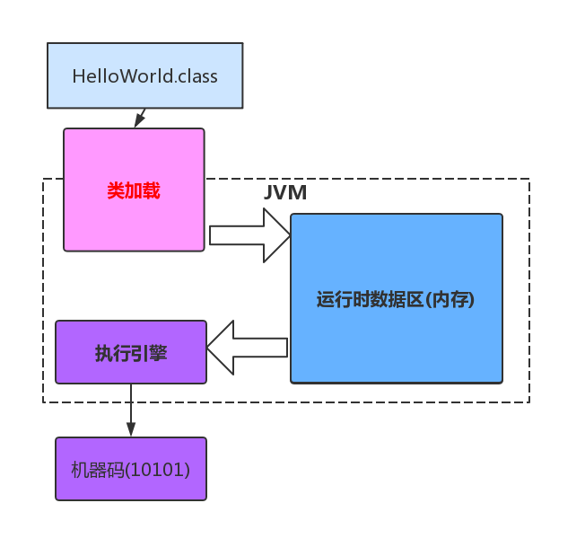
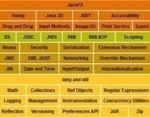
JVM的整体介绍
内存是JVM的“五脏六腑”
内存分配
垃圾回收

Slide 8
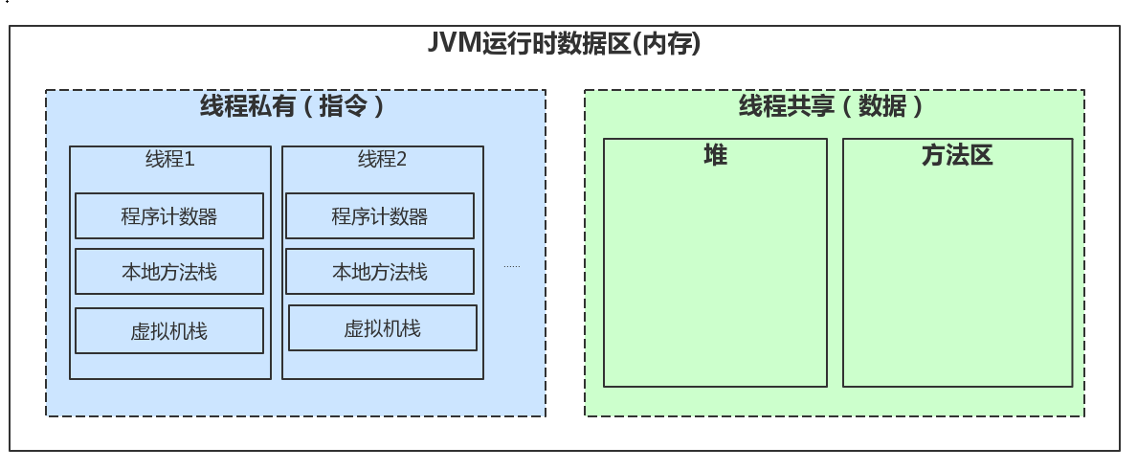
运行时数据区
JVM在运行过程中会把它所管理的内存划分成若干不同的数据区域！
线程私有(用于执行指令):程序计数器、虚拟机栈、本地方法栈
线程共享(用于存储数据)：堆、方法区

Slide 9
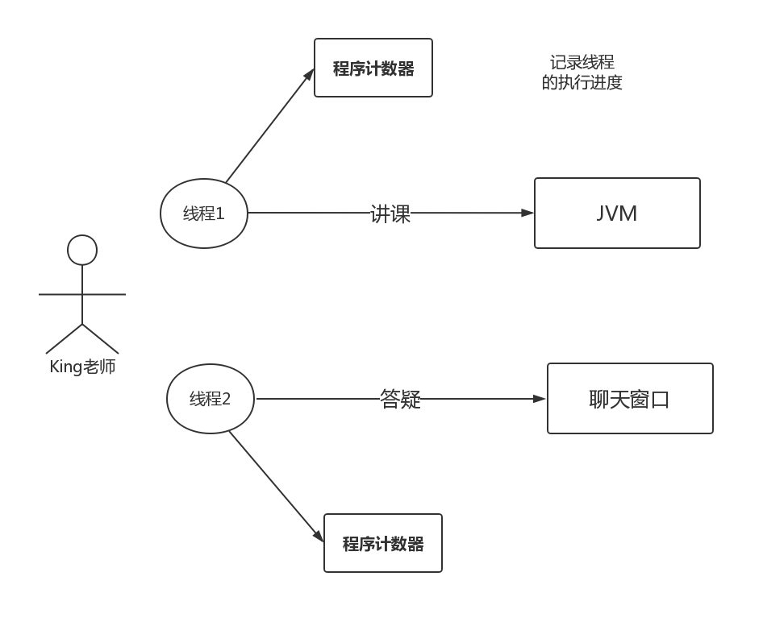
程序计数器
程序的计数器(唯一不会OOM)
指向当前线程正在执行的字节码指令的地址(行号)
为什么需要程序计数器（面试）
Java是多线程的，在进行线程上下文切换时，由程序计数器记录当前线程正在执行的指令，保证多线程下程序的正常运行

Slide 10

栈
出栈
入栈
栈（Stack）：数据结构
入口和出口只有一个
入栈
出栈
C方法
A方法
特点
先进后出（FIL0）
B方法
B方法
为什么JVM要使用栈？
A方法
C方法

Slide 11
虚拟机栈
虚拟机栈（大小设置 -Xss 1M ）
存储当前线程运行方法所需的数据，指令、返回地址
栈帧
每个方法在执行的同时都会创建一个栈帧
栈帧还可以划分：
局部变量表
操作数栈
动态连接
返回地址

Slide 12
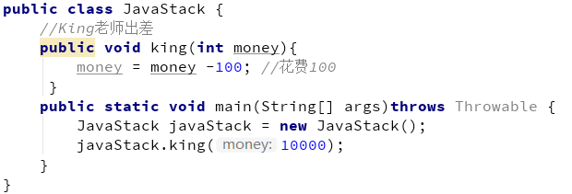
虚拟机栈的执行过程
Java中方法在虚拟机栈的执行过程
知其然、知其所以然！
反编译：javap -v xxx.class > xxx.txt

Slide 13
本地方法栈
本地方法栈
本地方法栈保存的是native方法的信息，当一个JVM创建的线程调用native方法后，JVM不再为其在虚拟机栈中创建栈帧，JVM只是简单地动态链接并直接调用native方法
虚拟机规范无强制规定，各版本虚拟机自由实现
HotSpot直接把本地方法栈和虚拟机栈合二为一

Slide 14
线程共享的区域
方法区（永久代（JDK1.7和以前）、元空间（JDK1.8））
类信息
常量
静态变量
即时编译期编译后的代码
Java堆(-Xms(初始容量)；-Xmx(最大容量)；-Xmn(新生代容量))
堆是需要重点关注的一块区域，因为涉及到内存的分配(new关键字，反射等)与回收(回收算法，收集器等)
几乎所有的对象都是在堆中分配.
常量引用保存在方法区(元空间)中，其引用的字面量保存在运行时常量池中，运行时常量池在堆

Slide 15
JVM各版本内存区域的变化
运行时常量池
Class 文件中的常量池（编译器生成的各种字面量和符号引用）会在类加载后被放入这个区域。
符号引用
字面量：String a =“享学课堂”
JDK1.6
运行时常量池在方法区中
JDK1.7
运行时常量池在堆中
JDK1.8
去永久代：使用元空间(空间大小只受制于机器的内存)替代永久代
永久代参数 -XX:PermSize；-XX:MaxPermSize =100M 超过100M OOM（）
元空间参数 -XX:MetaspaceSize； -XX:MaxMetaspaceSize
why？
永久代来存储类信息、常量、静态变量等数据不是个好主意, 很容易遇到内存溢出的问题。
对永久代进行调优是很困难的,同时将元空间与堆的垃圾回收进行了隔离，避免永久代引发的Full GC和OOM等问题；

Slide 16
直接内存—JVM规范中没有定义
直接内存：
不是虚拟机运行时数据区的一部分，也不是java虚拟机规范中定义的内存区域；
如果使用了NIO,这块区域会被频繁使用，在java堆内可以用directByteBuffer对象直接引用并操作；
这块内存不受java堆大小限制，但受本机总内存的限制，可以通过MaxDirectMemorySize来设置（默认与堆内存最大值一样），所以也会出现OOM异常；
避免了在Java 堆和Native 堆中来回复制数据，能够提高效率
JVM内存区域模型
栈区
本地内存
堆+方法区
DirectBuffer
引用
直接内存
非堆区域

Slide 17
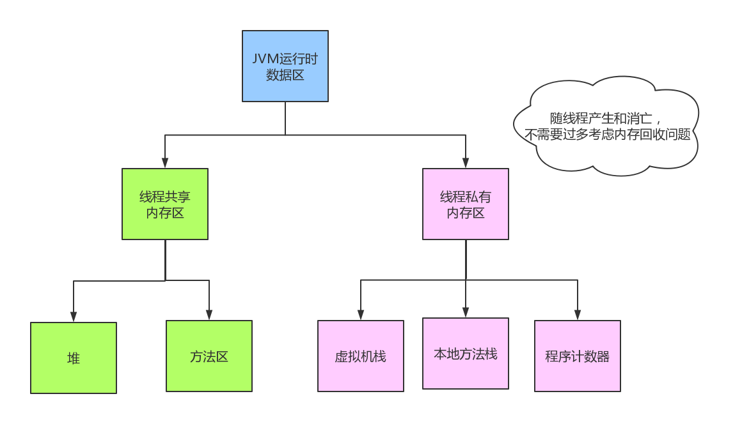
站在线程角度来看

Slide 18
深入分析栈和堆
功能
栈：以栈帧的方式存储方法调用的过程，并存储方法调用过程中基本数据类型的变量（int、short、long、byte、float、double、boolean、char等）以及对象的引用变量，其内存分配在栈上，变量出了作用域就会自动释放；（stackoverflow,OOM）
堆：用来存储Java中的对象。无论是成员变量，局部变量，还是类变量，它们指向的对象都存储在堆内存中；
线程独享还是共享
栈内存归属于单个线程，每个线程都会有一个栈内存，其存储的变量只能在其所属线程中可见，即栈内存可以理解成线程的私有内存。
堆内存中的对象对所有线程可见。堆内存中的对象可以被所有线程访问。
空间大小
栈的内存要远远小于堆内存，栈的深度是有限制的，可能发生StackOverFlowError问题。

Slide 19
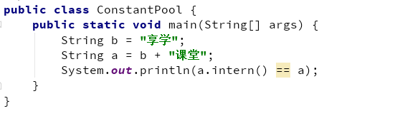
作业
运用今天的知识，解释以下代码的运行结果

